Slide 1
Tính đóng gói

Slide 2
Nội dung trình bày :
Tìm hiểu về tính đóng gói
Sử dụng tính đóng gói để kiểm soát quyền truy cập

Slide 3
Khái niệm :
Tính đóng gói là quy trình giữ hay ẩn đi các chi tiết bên trong của đối tượng.
Chỉ cung cấp ra các public Interface là các phương thức và property cho các lớp khác sử dụng.
Tất cả các dữ liệu thành viên (biến thành viên) đều ẩn đi và chỉ cho phép truy xuất qua property

Slide 4

Ví dụ thực tế
Chạy tiến
Hình thức bên ngoài
Chạy lùi
Ngừng xe
Động cơ bên trong

Slide 5

Hình thức bên ngoài :
Chạy tiến
Chạy lùi
Ngừng xe

Slide 6
Sử dụng tính đóng gói để kiểm soát quyền truy cập
Tính đóng gói được triển khai bằng cách sử dụng các từ khóa chỉ định truy cập (access specifier). Một chỉ định truy cập định nghĩa phạm vi và sự ẩn hiện của các thành phần trong class.

Slide 7
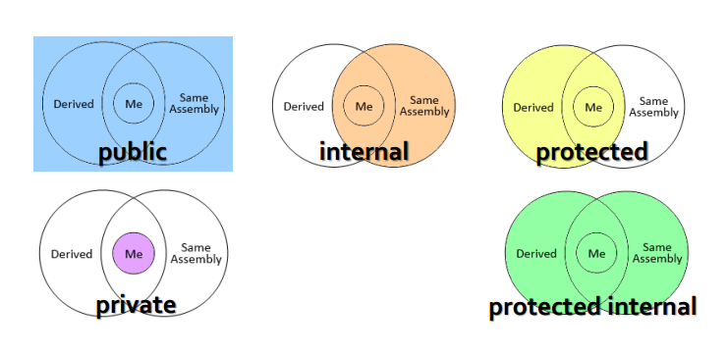
Các từ khóa thể hiện mức độ truy cập bao gồm public, protected, private, internal

Slide 8
Trong khái niệm về tính đóng gói thì tính đóng gói là ẩn đi các chi tiết bên trong của lớp
Nếu khi ta tạo ra các trường và phương thức ở chế độ là public thì bất kỳ lớp nào cũng có thể truy cập chúng .

Slide 9
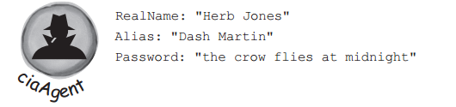
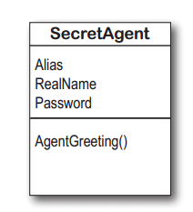
Ví dụ :

Slide 10
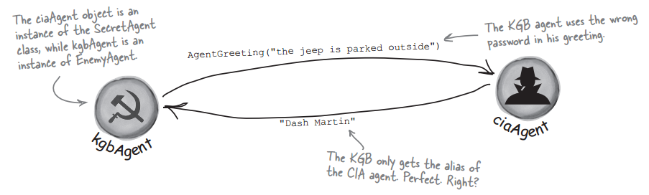

Slide 11
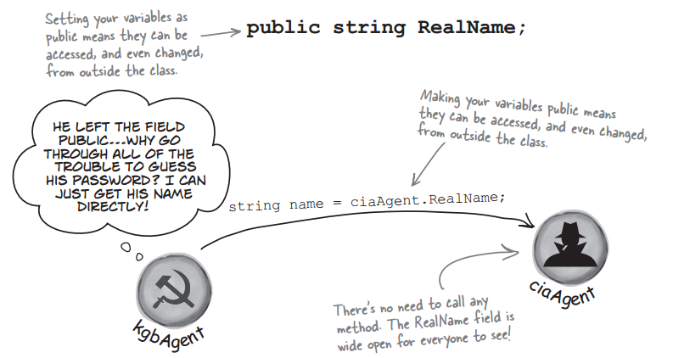

Slide 12

Chúng ta triển khai tính đóng gói ra sao?
Chúng ta có thể triển khai tính đóng gói bằng cách sử dụng từ khóa private

Slide 13
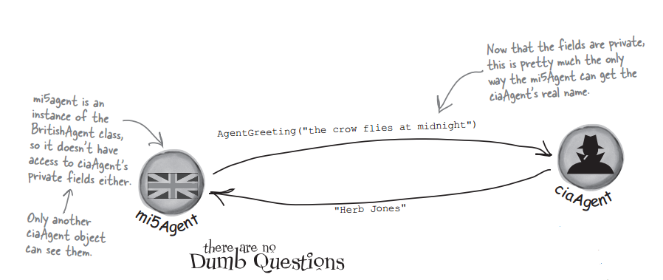

Slide 14
Truy cập biến thành viên kiểu priavte:
Private string realName;
Public string RealName
{
get {return realName;}
set {realName = value;}
}

Slide 15


